Slide 1
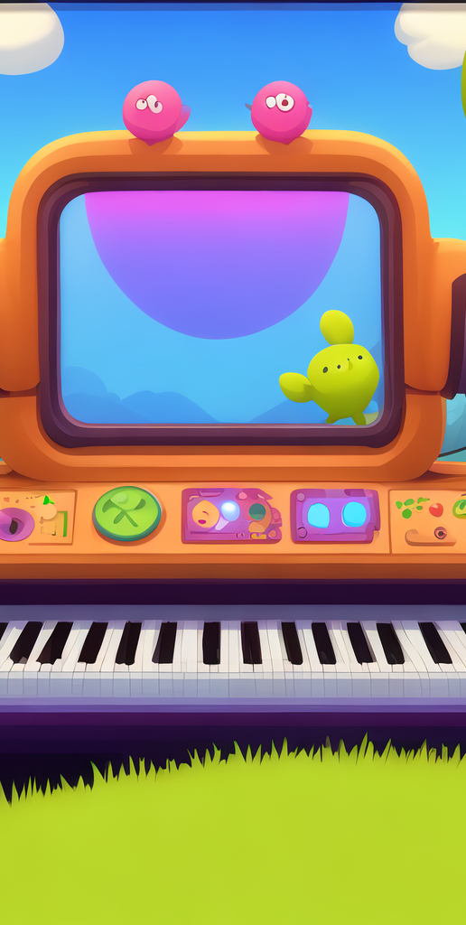

指尖律动
—音乐跟随游戏
游戏内容：玩家需要在规定时间内将手指放到单片机上，单片机会检测声音的强度，让LED灯带根据声音的强度闪烁，玩家需要跟随音乐的节奏移开手指，未能移开则减分，分数达到一定时即可胜利。

